Slide 1
LIBLIKMEES
Mehis Heinsaar
Gerli Umal
Kärt Pihlak
11.SST

Slide 2
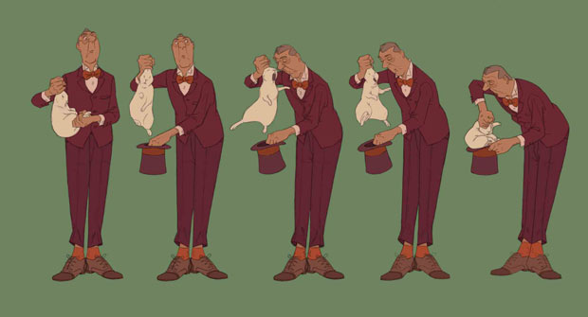
Anselm läks tsirkusedirektori juurde, et saada Boruslawski maagilisse tsirkusesse tööle.

Slide 3
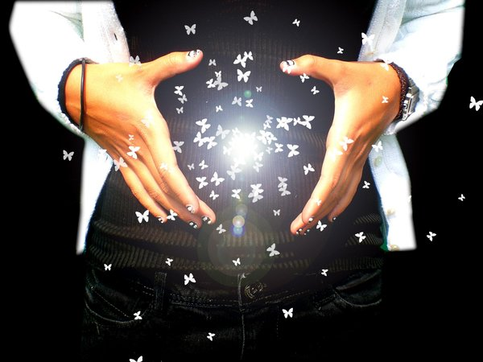
Saades esialgu negatiivse vastuse, murdus Anselm ning temast paiskusid välja trobikond liblikaid.

Slide 4
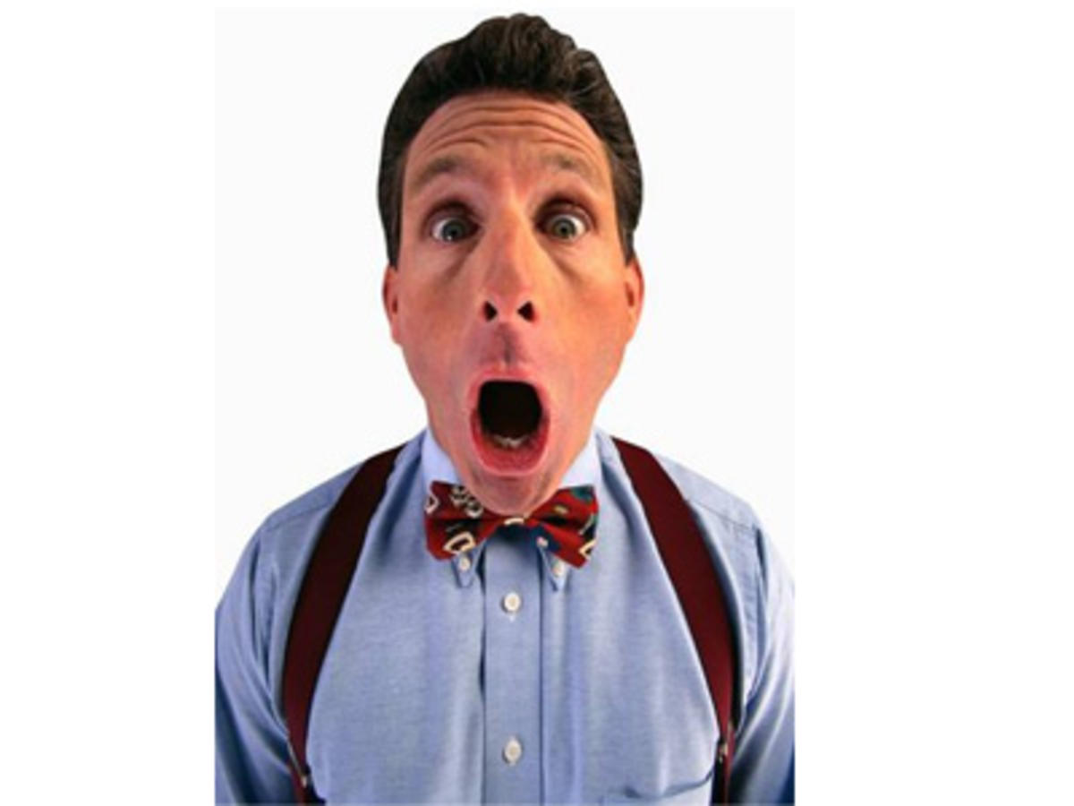
Direktor oli vaatepildist vaimustuses ning palkas Anselmi otsekohe, saates ta tutvuma lõvitaltsutaja Irmgiirdiga.

Slide 5
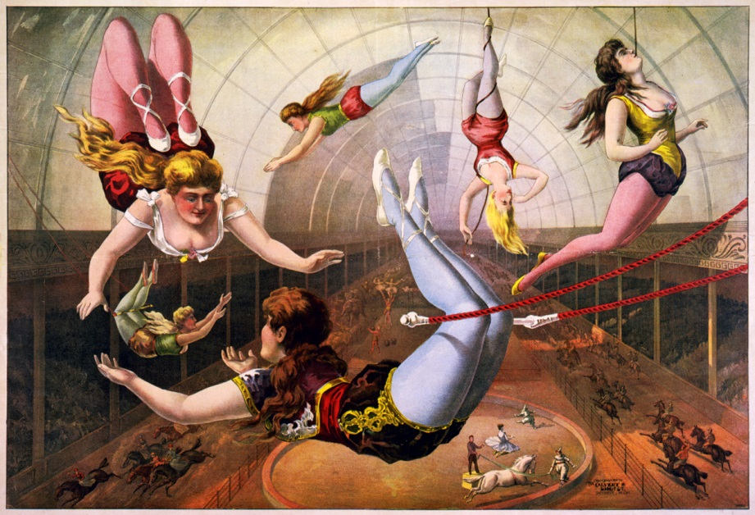
Anselm kohtus ka teiste tsirkuseartistidega, kes kõik olid omamoodi erilised.

Slide 6
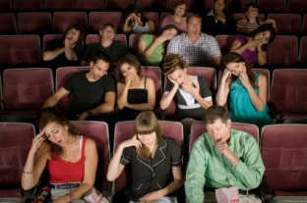
Oma esietenduse ajal Anselm lihtsalt istus laval tunde, rahvas oli esialgu leplik, mõne aja pärast ei olnud keegi tekkinud olukorraga rahul.

Slide 7
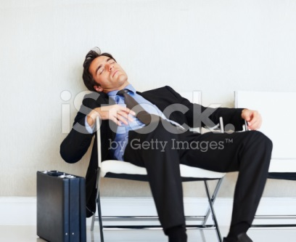
Keskööks oli Anselm sügavasse unne vajunud. Ta arvas, et enne ega pärast seda päeva ei olnud teda olemas olnudki.

Slide 8
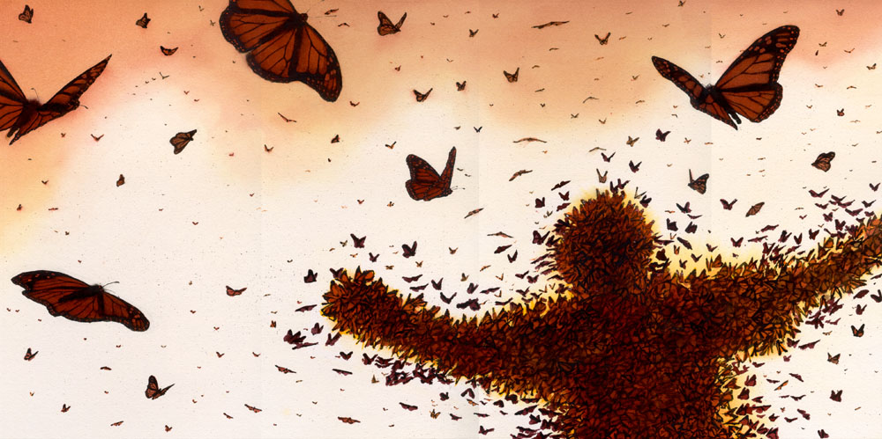
Temast hakkas lõpuks väljuma liblikaid. Neid tuli järjest rohkem ja rohkem. Kõike seda värvide pillerkaari nähes läks ka rahva meeleolu üha paremaks.

Slide 9
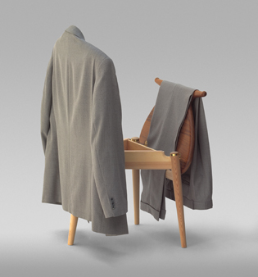
Liblikaid jäigi tulema ning kui direktor läks lavale, oli Liblikmehest alles vaid enne seljas olnud riided.

Slide 10
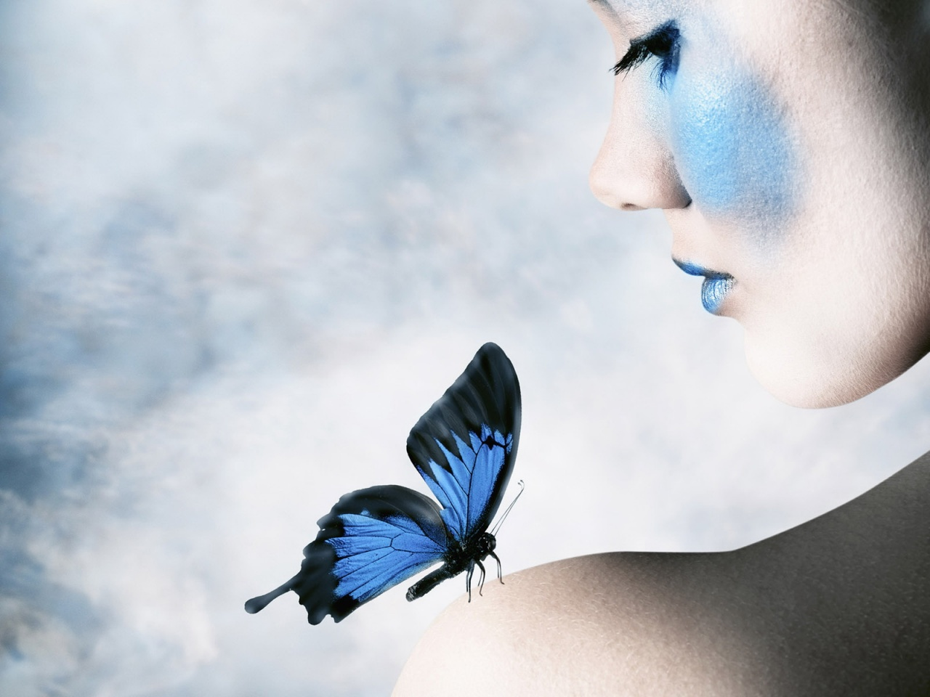
Viimaks muutus siniseks liblikaks ka Anselmi süda. Liblikas maandus Irmgiirdi õlal, soovides talle mõista anda midagi, mida ta enne ei osanud.

